Slide 1
Проект «Сайт с играми “megabrain3800”»
Авторы:
Крылов Николай
Беляк Андрей

Slide 2
Оглавление
Страница 1 - Название проекта
Страница 2 - Оглавление
Страница 3 - Идея проекта
Страница 4 - Информация
Страница 5 - Структура
Страница 10 - Макет

Slide 3
Идея проекта
Создать сайт для любителей игр, на котором пользователи смогут скачивать игры и подгружать свои собственные.

Slide 4
Информация:
На сайте реализовано:
Регистрация аккаунта и вход в него
Редактирование профиля
Добавление игр
Редактирование и удаление игр(это может делать только автор и администратор)
Поиск игр по базе данных

Slide 5
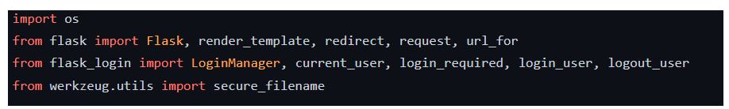
Структура: Библиотеки
main.py:
Flask – для инициализации и визуализации сайта
Flask-login – для создания форм заполнения и регистрации новых пользователей
Werkzeug.utils – для хеширования и дэхеширования пароля при регистрации
Random – для генерации произвольного названия файла, чтобы избежать повторов
Oc – для создания папки с название игры

Slide 6
Структура: Функции
main.py:
def index – открытие главной страницы сайта
def register – открытие страницы регистрации пользователя
def login – открытие страницы входа в аккаунт
def logout – выход из аккаунта и возвращение на главную страницу
def profile – открытие страницы, содержащей информации о пользователе
def add_game – открытие страницы добавления новой игры
def edit_profile – открытие страницы редактирования профиля
def game_page – открытие страницы игры
def search – поиск по базе данных

Slide 7
Структура: Папки
templates:
base.html – козырёк сайта
index.html – главная страница
profile.html – страница личного профиля
edit_profile.html – страница редактирования профиля
game_add.html – страница добавления игры
game_page.html – страница игры
register.html – страница регистрации нового пользователя
login.html – вход в аккаунт

Slide 8
Структура: Папки
forms:
register.py – форма заполнения для регистрации
login.py – форма заполнения для входе
game.py – форма заполнения для добавления и редактирования игр(редактировать может только автор и администратор)
search.py – форма для поиска по базе данных

Slide 9
Структура: Папки
data:
users.py – создание таблицы пользователей
games.py – создание таблицы игр
edit.py – изменение фота и информации о пользователе
db_session.py – создание таблиц
api.py – взаимодействия с базой данных

Slide 10
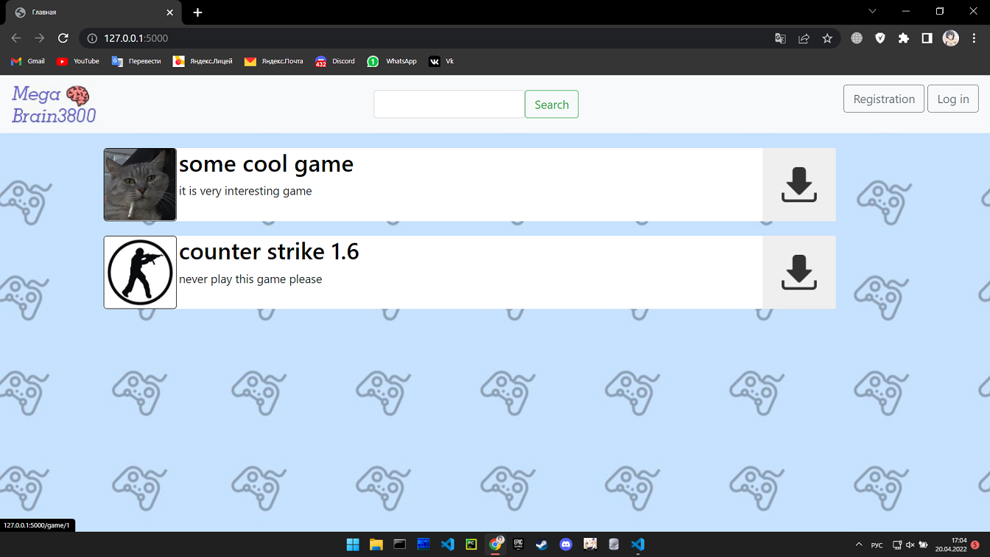
Макет: главная страница

Slide 11
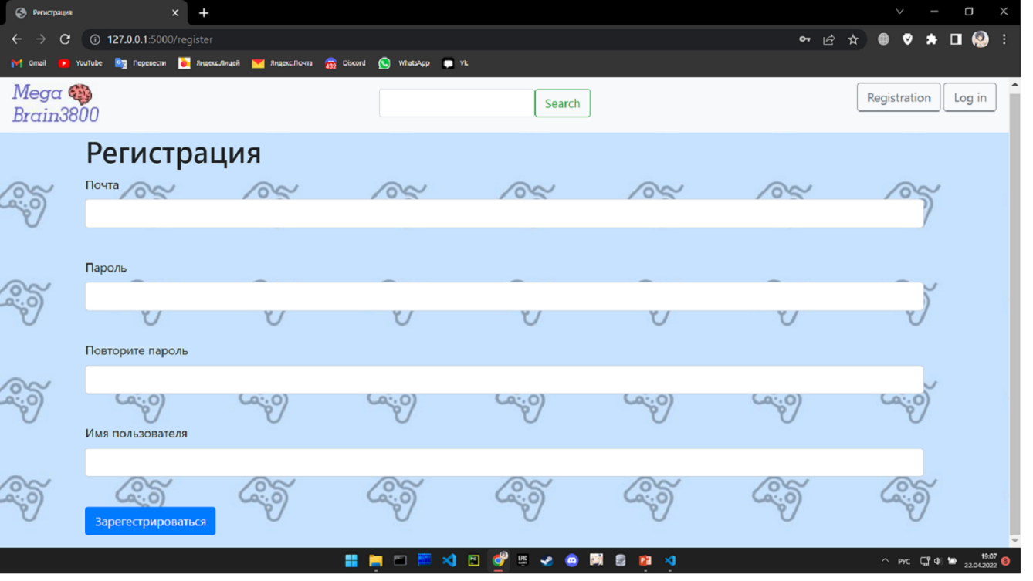
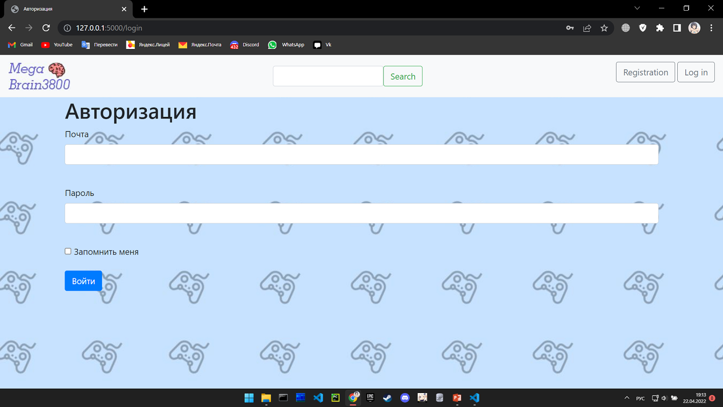
Макет: регистрация и вход

Slide 12
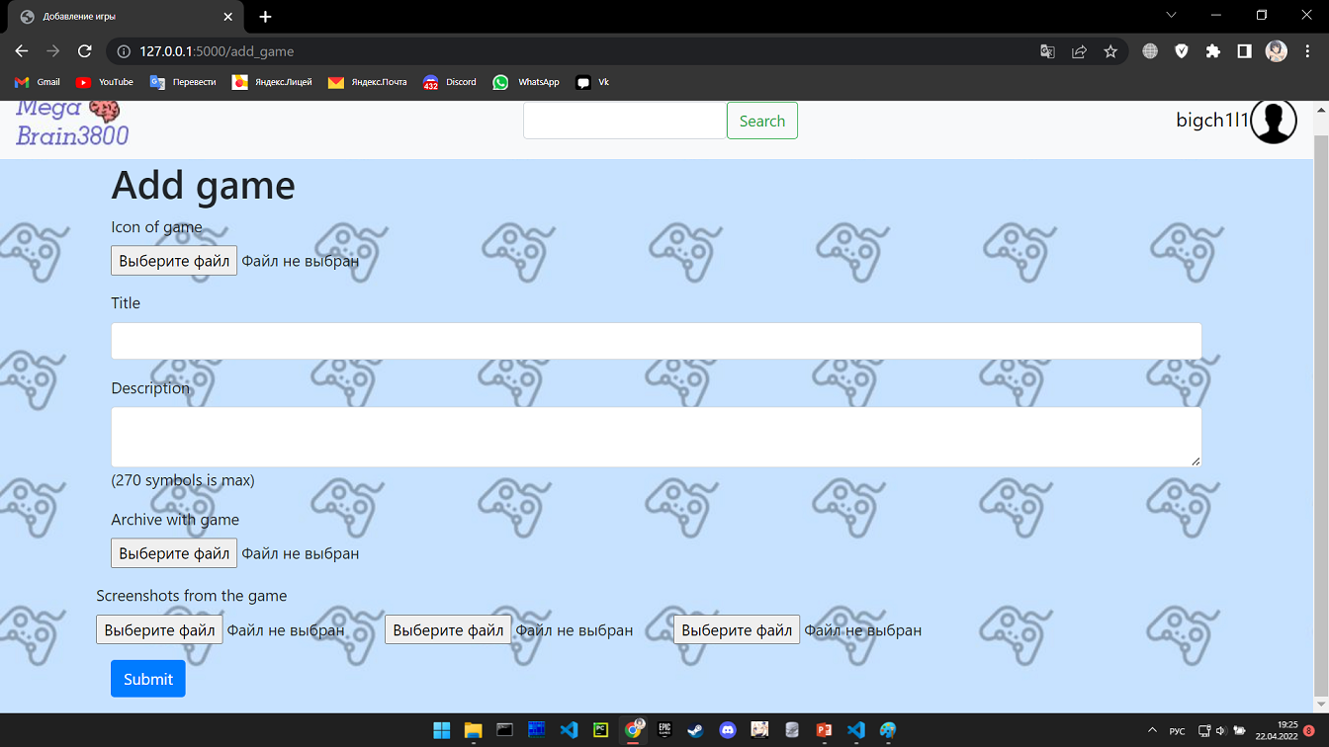
Макет: добавление игры

Slide 13
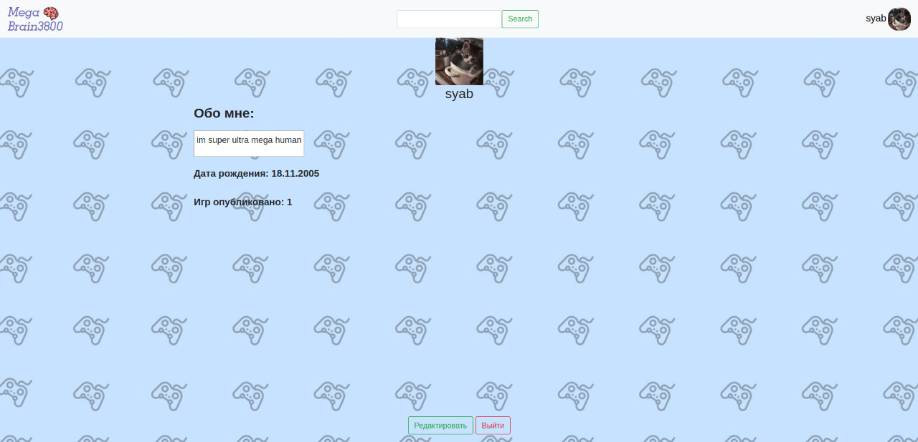
Макет: личный профиль

Slide 14
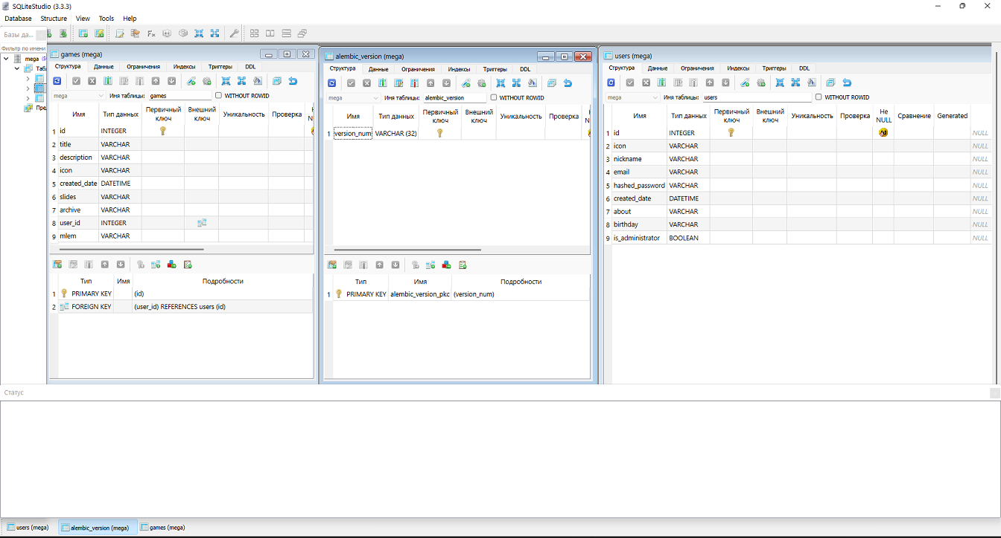
База данных

